Slide 1
웅진 인턴 수행 과제
DCS 사업본부 SC팀 배수빈

Slide 3
목차
WICS 프로젝트
프로젝트 개요
구현 기능 소개
02. 개인 과제

Slide 4
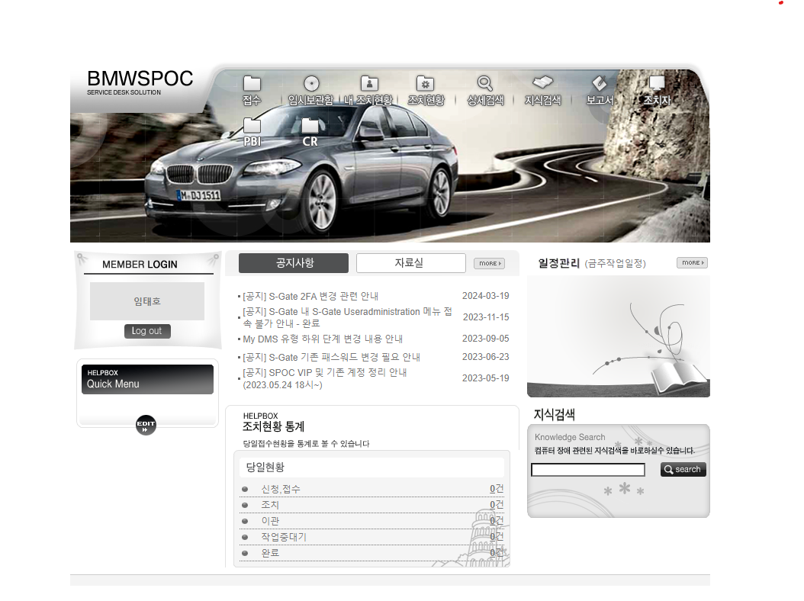
01. WICS 프로젝트
: 프로젝트 개요
WICS
Woongjin Issue Control System
SPOC
BMW 운영 시 SW적 불만 접수 진행

Slide 5
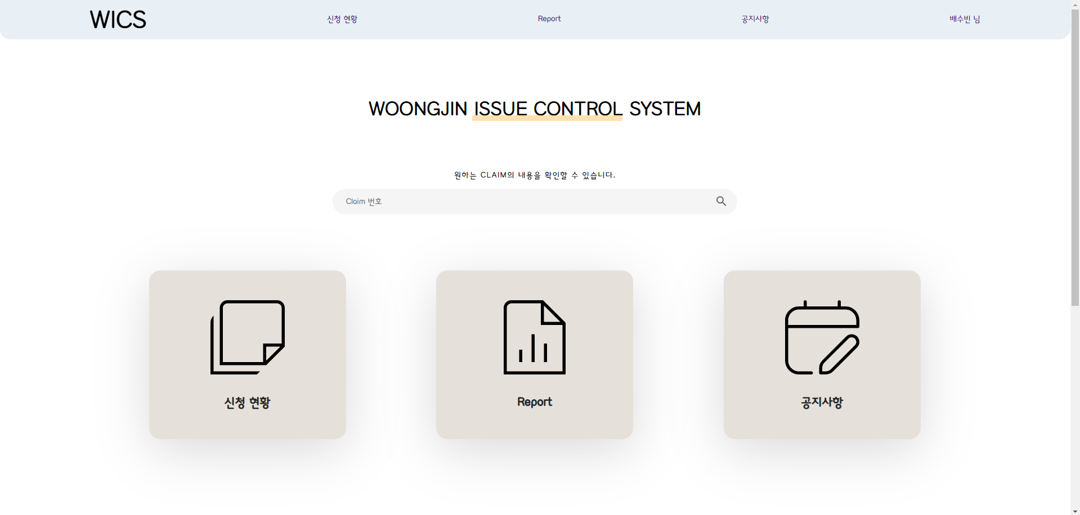
01. WICS 프로젝트
: 프로젝트 개요
WICS
Woongjin Issue Control System
SPOC
WICS
BMW 운영 시 SW적 불만 접수 진행

Slide 6


01. WICS 프로젝트
: 프로젝트 개요
WICS
Woongjin Issue Control System
WICS
(사진)
기술, 보안 측면의 불편한 점 개선
사업 확장 시 통합적 고객관리

Slide 7
01. WICS 프로젝트
: 프로젝트 개요
WICS
Woongjin Issue Control System
WICS
(사진)
기술, 보안 측면의 불편한 점 개선
사업 확장 시 통합적 고객관리

Slide 8
01. WICS 프로젝트
: 구현 기능 소개
창의적인 사고로
단순히 구현하는 것이 아닌,
목적을 이해하며 발전된 방향으로 문제를 해결한다.

Slide 9
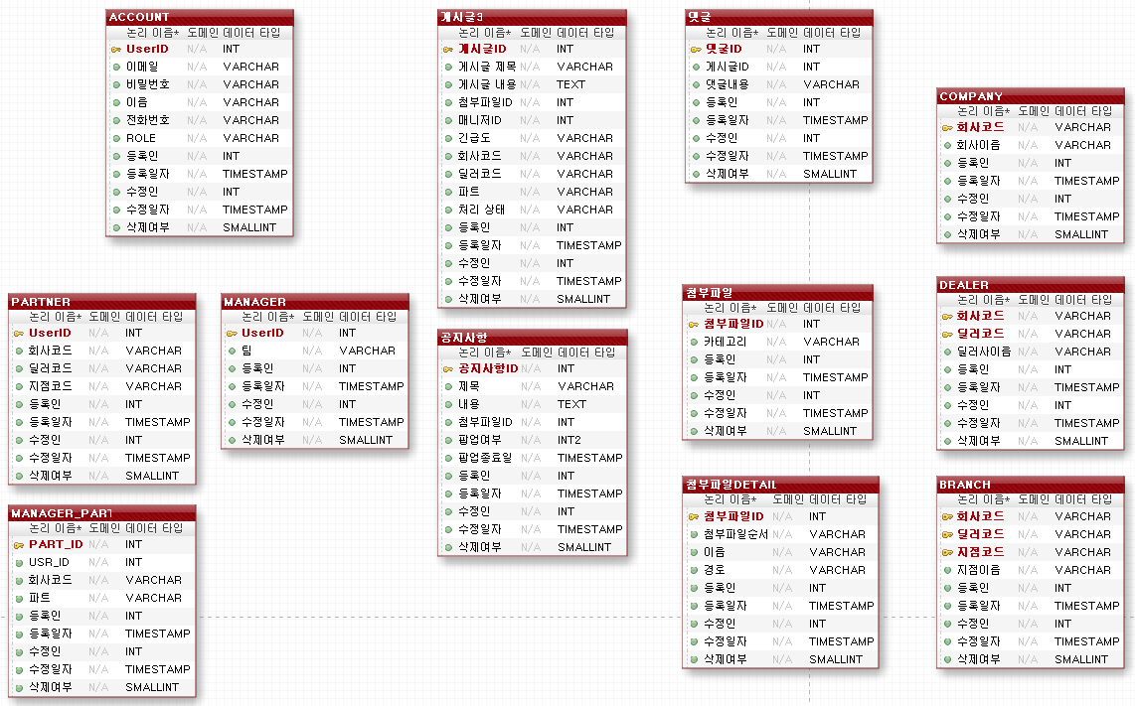
01. WICS 프로젝트
: 구현 기능 소개
DB 설계

Slide 10
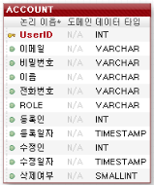
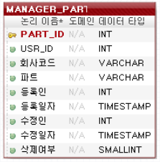
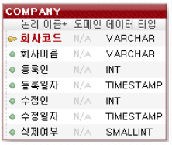
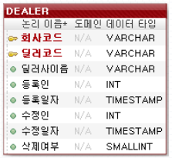
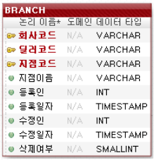
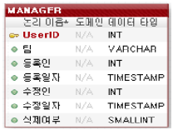
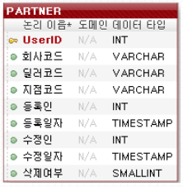
01. WICS 프로젝트
: 구현 기능 소개
DB 설계

Slide 11
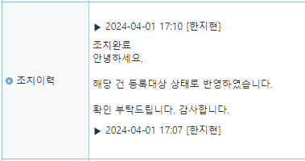
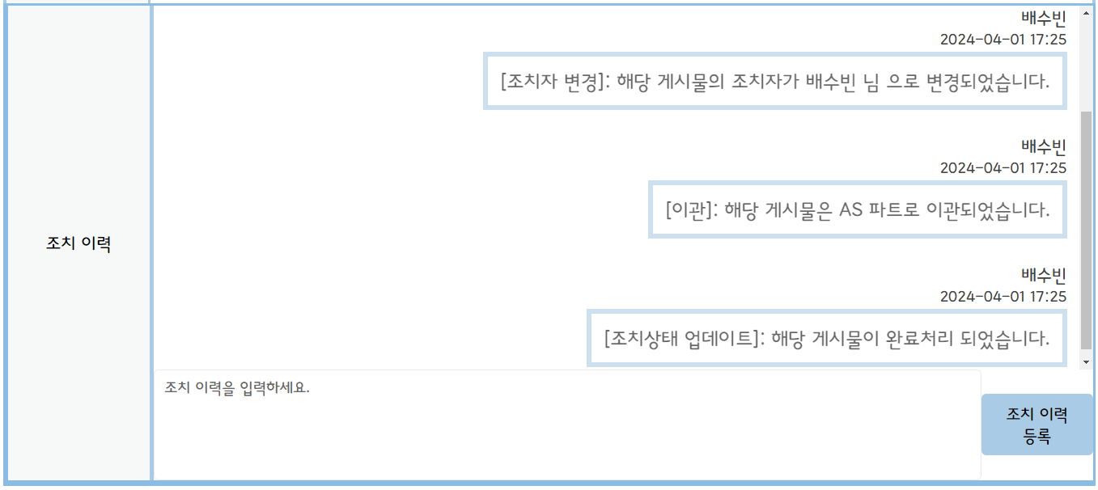
01. WICS 프로젝트
: 구현 기능 소개
자동 댓글

Slide 12
01. WICS 프로젝트
: 구현 기능 소개
회원정보 수정 즉시 반영

Slide 13
01. WICS 프로젝트
: 구현 기능 소개

